Slide 1
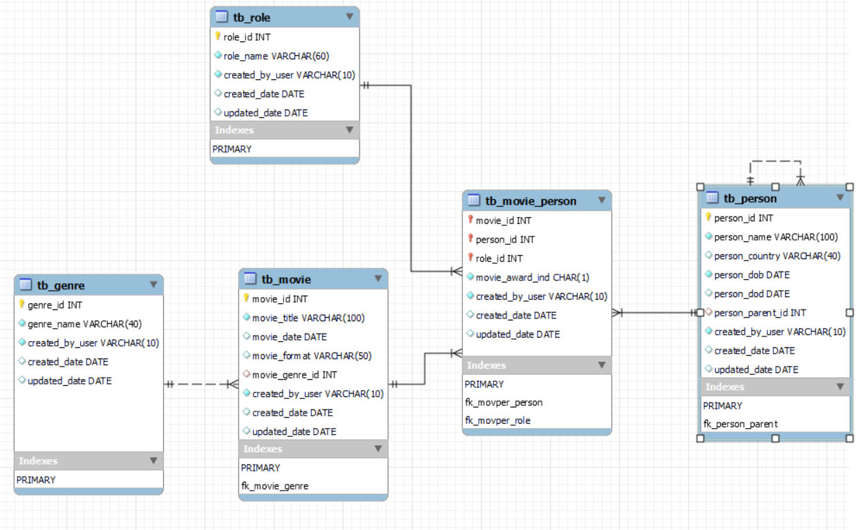
Esquema de la BD

Slide 2
Descripció de la BD
La base de Dades de pel-lícules consta de 5 taules relacionades amb les pel-lícules, els géneres de les pel-lícules, el personatges i els papers interpretats.
GENRE:
genre_id INTEGER NOT NULL → Identificador del registre i clau primària
genre_name CHARACTER VARYING (40) NOT NULL → nom del génere de pel-lícula
created_by_user CHARACTER VARYING (10) NOT NULL DEFAULT 'OS_SGAD’ → codi d’usuari que crea el registre, no pot ser nul i per defecte és ‘OS_SGAD’
created_date DATE → Data de creació del registre
updated_date DATE → Data d’actualització del registre
MOVIE:
movie_id INTEGER NOT NULL → Identificador del registre de cada pel-lícula i clau primària
movie_title CHARACTER VARYING(100) NOT NULL → Títul de la pel-lícula que no pot ser nul
movie_date DATE → Data de la pel-lícula
movie_format CHARACTER VARYING(50) → Format de la pel-lícula
movie_genre_id INTEGER → Identifica el genere de la pel-lícula corresponent a aquell registre com a clau forana vincula a la taula GENRE
created_by_user CHARACTER VARYING(10) NOT NULL DEFAULT 'OS_SGAD’ → codi d’usuari que crea el registre, no pot ser nul i per defecte és ‘OS_SGAD’
created_date DATE → Data de creació del registre
updated_date DATE → Data d’actualització del registre
ROLE:
role_id INTEGER NOT NULL → Identificador del registre de cada tipus de rol i clau primària
role_name CHARACTER VARYING(60) NOT NULL → Títul de la pel-lícula que no pot ser nul
created_by_user CHARACTER VARYING(10) NOT NULL DEFAULT 'OS_SGAD’ → codi d’usuari que crea el registre, no pot ser nul i per defecte és ‘OS_SGAD’
created_date DATE → Data de creació del registre
updated_date DATE → Data d’actualització del registre

Slide 3
Descripció de la BD
PERSON:
person_id INTEGER NOT NULL → Identificador de la persona i clau primària
person_name CHARACTER VARYING(100) NOT NULL → Nom de la persona
person_country CHARACTER VARYING(40) → País de la persona
person_dob DATE NOT NULL → Data de naixement, per això no pot ser nul-la
person_dod DATE → Data de mort de la persona
person_parent_id INTEGER →Interrelació recursiva amb el person_id d’aquesta mateixa taula i per tant aquesta variable és clau forana vinculada al person_id, ja que indica el person_id del pare o mare de person_id d’aquell registre.
created_by_user CHARACTER VARYING(10) NOT NULL DEFAULT 'OS_SGAD’ → codi d’usuari que crea el registre, no pot ser nul i per defecte és ‘OS_SGAD’
created_date DATE → Data de creació del registre
updated_date DATE → Data d’actualització del registre
MOVIE_PERSON:
Aquesta taula és una entitat feble ja que la seva clau primària correspon a una combinació de 3 Claus foranes.
movie_id INTEGER NOT NULL → Forma part de la clau primaria i a la vegada és clau forana conectada amb la taula MOVIE
person_id INTEGER NOT NULL → Forma part de la clau primaria i a la vegada és clau forana conectada amb la taula PERSON
role_id INTEGER NOT NULL → Forma part de la clau primaria i a la vegada és clau forana conectada amb la taula ROLE
movie_award_ind CHAR(1) NOT NULL → Indica si la persona del person_id ha tingut algún premi per fer la pel-lícula movie_id, amb els valors Y o N.
created_by_user CHARACTER VARYING(10) NOT NULL DEFAULT 'OS_SGAD' → codi d’usuari que crea el registre, no pot ser nul i per defecte és ‘OS_SGAD’
created_date DATE → Data de creació del registre
updated_date DATE → Data d’actualització del registre

